Slide 1
Введение в CNN
Нейронные сети в Python

Slide 2
Использование корреляции в изображениях
Естественные изображения содержат пространственные корреляции.
Например, пиксели вдоль контура или края.
Как мы можем использовать эти корреляции?

Slide 3
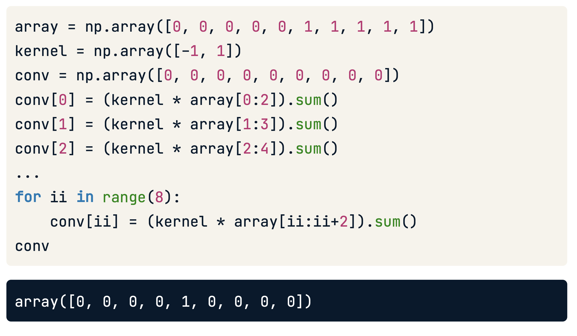
Что такое свертка?

Slide 4
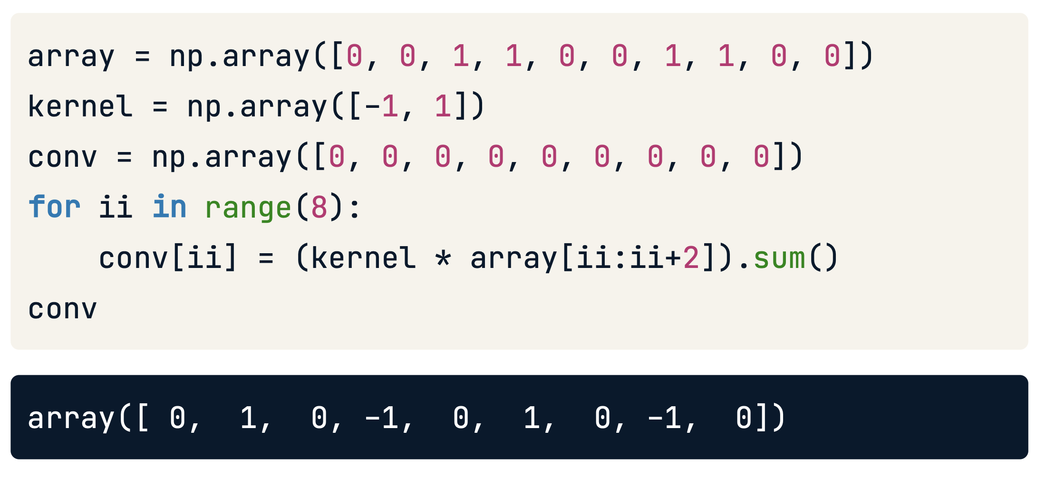
Свертка в одной размерности

Slide 5
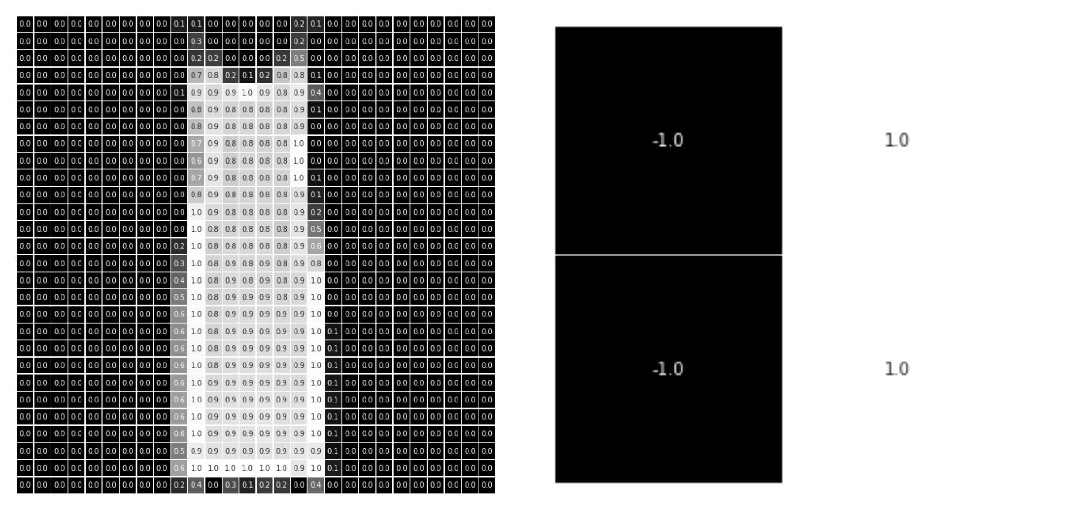
Свертка изображения

Slide 6
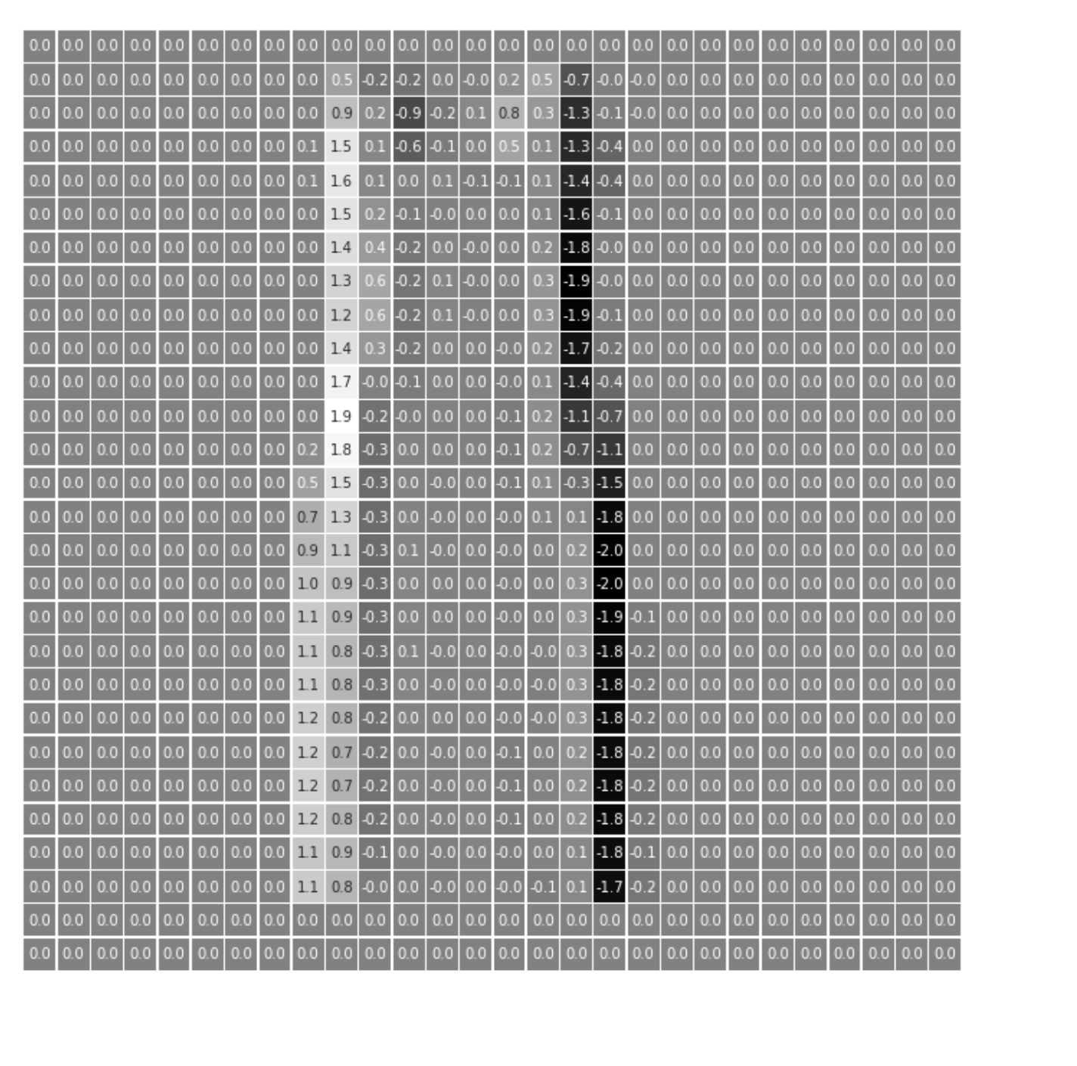
Свертка изображения

Slide 7
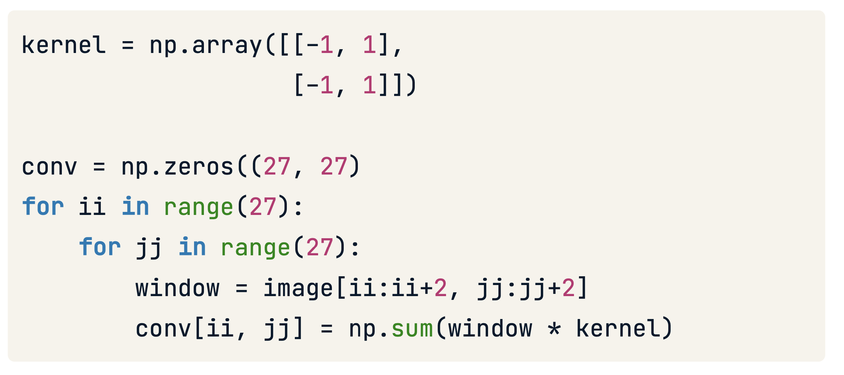
Свертка в двумерной размерности

Slide 8
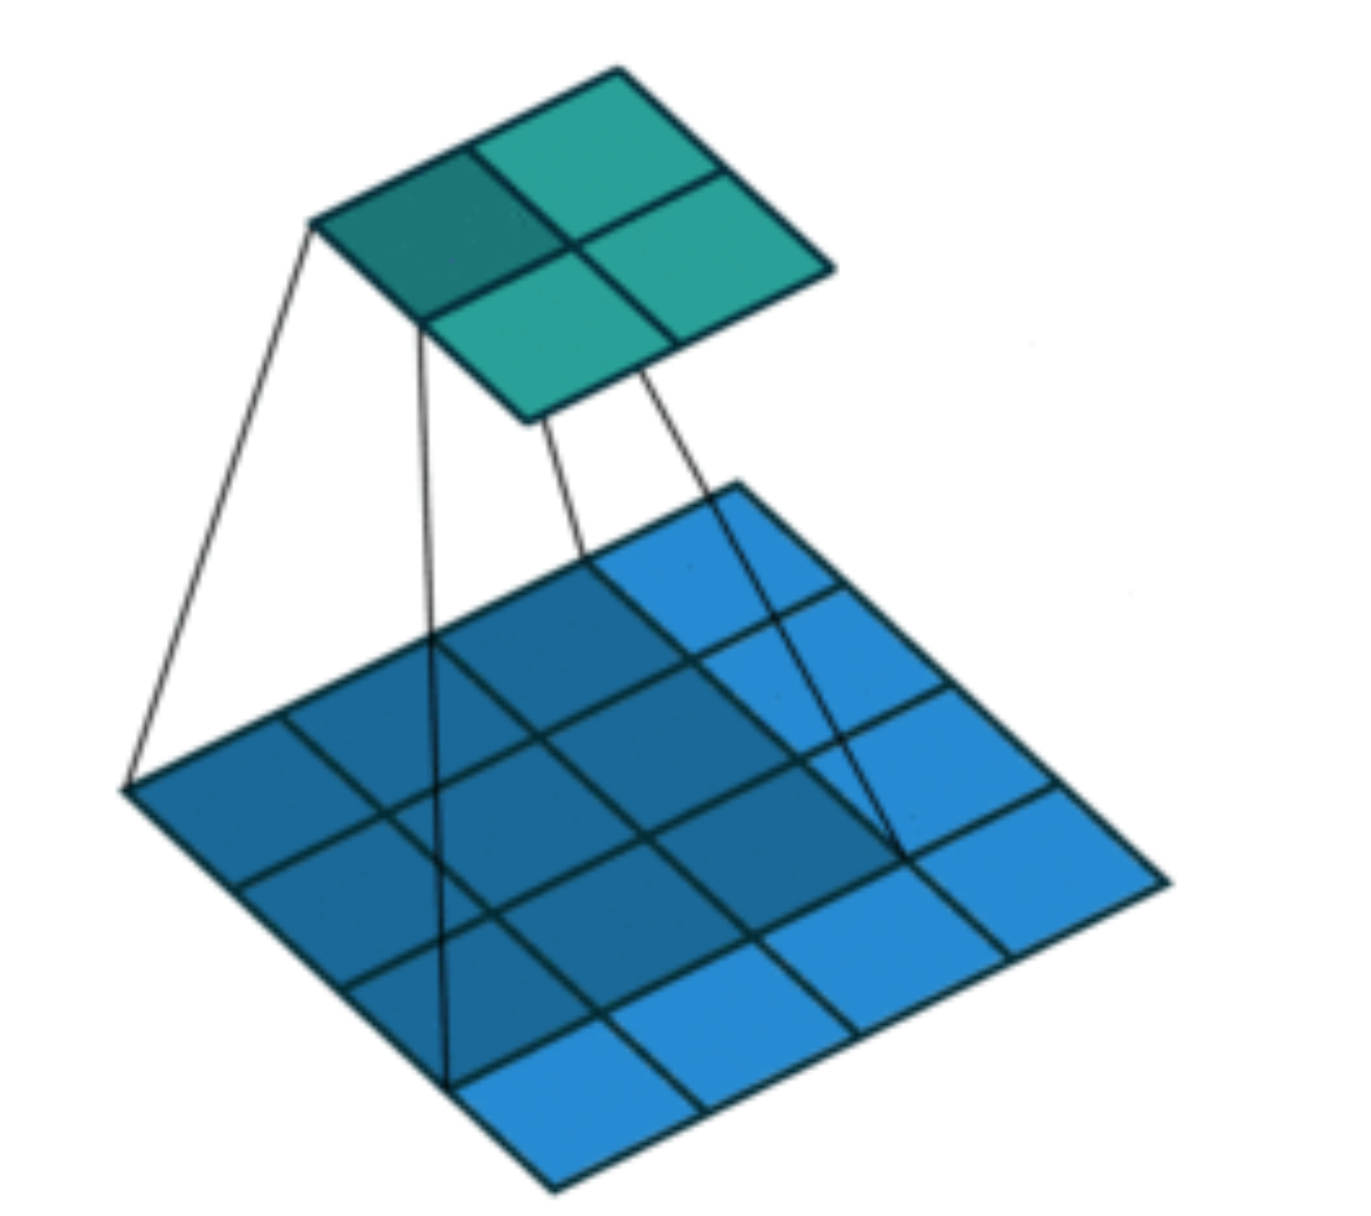
Свертка

Slide 9
Реализация в keras

Slide 10
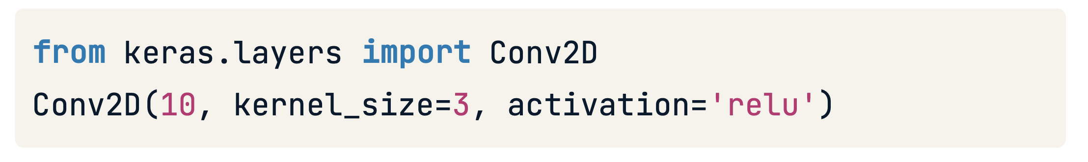
Слой свертки в keras

Slide 11
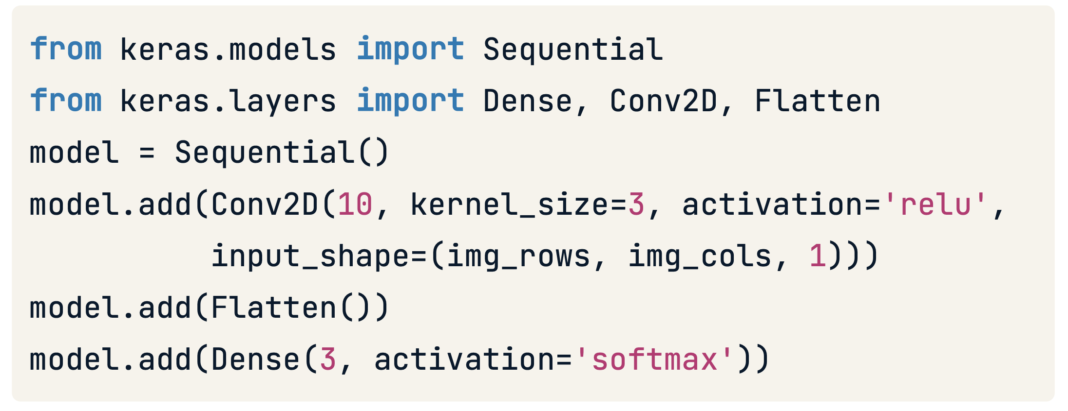
Интеграция уровня свертки в сеть

Slide 12
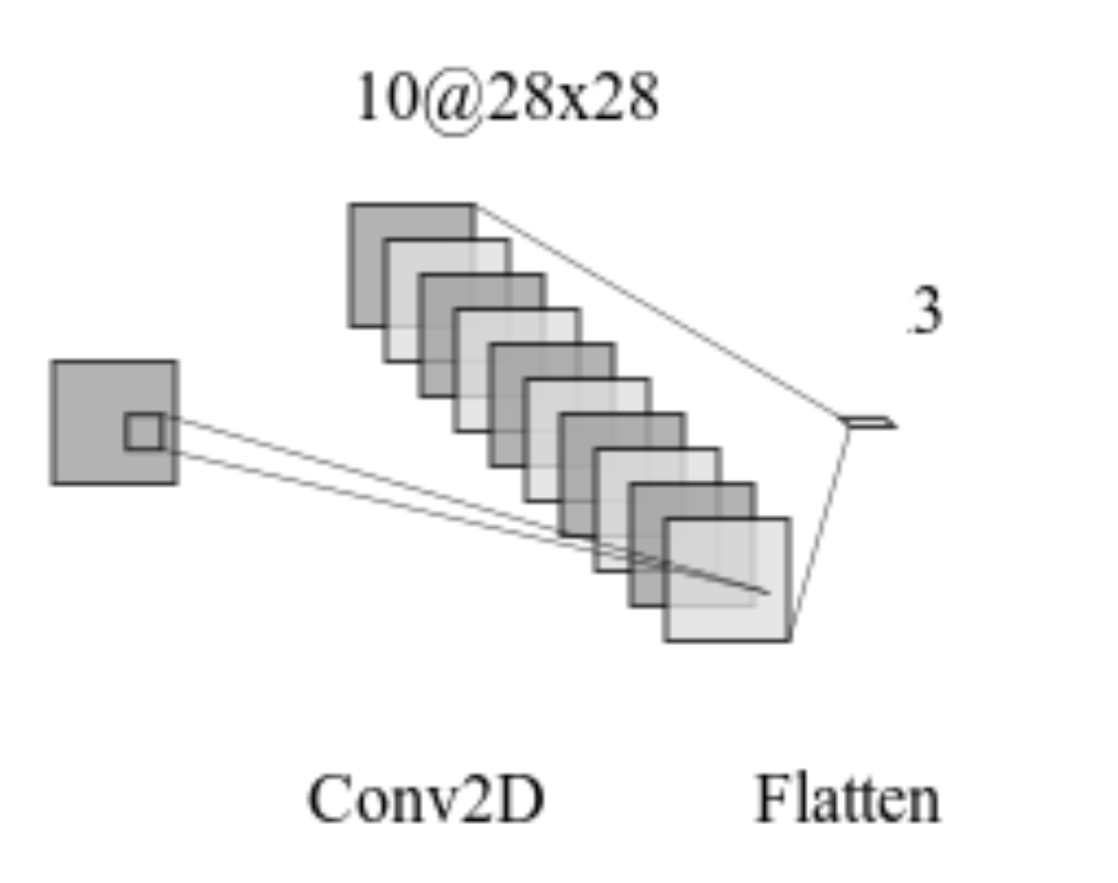
Интеграция уровня свертки в сеть

Slide 13
Настройки свертки

Slide 14
Свертка

Slide 15
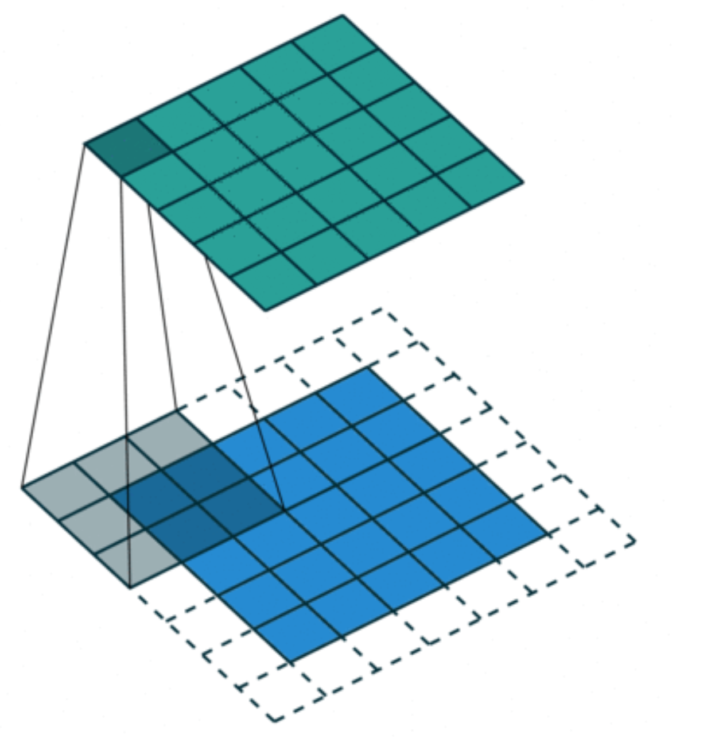
Свертка с нулевым отступом

Slide 16
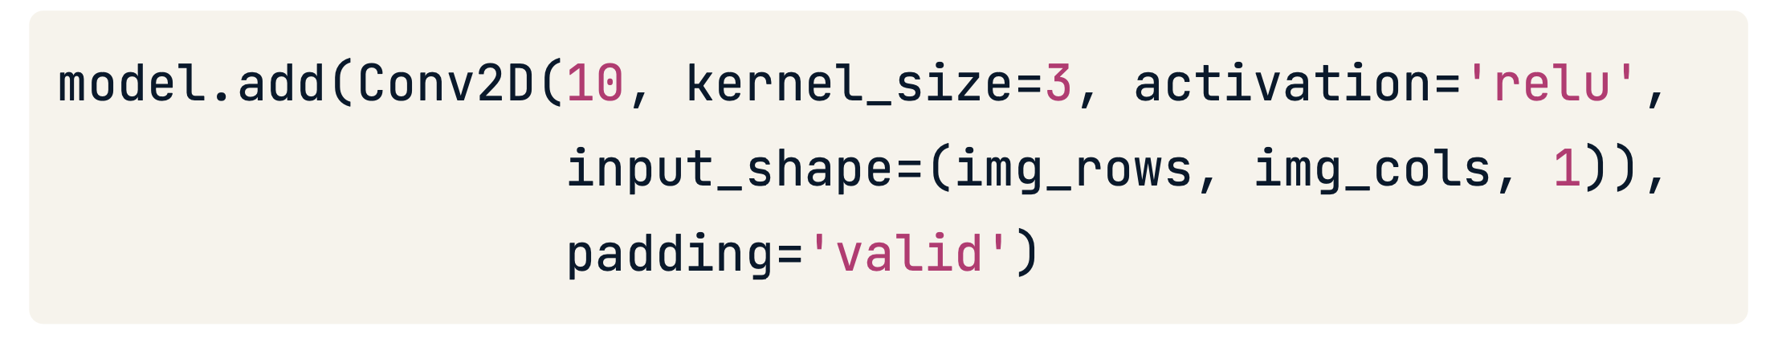
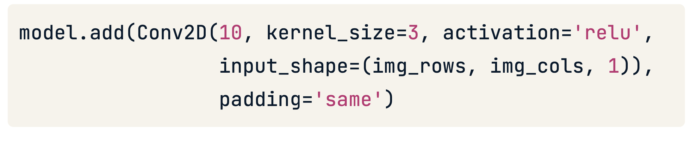
Свертка с нулевым отступом

Slide 17
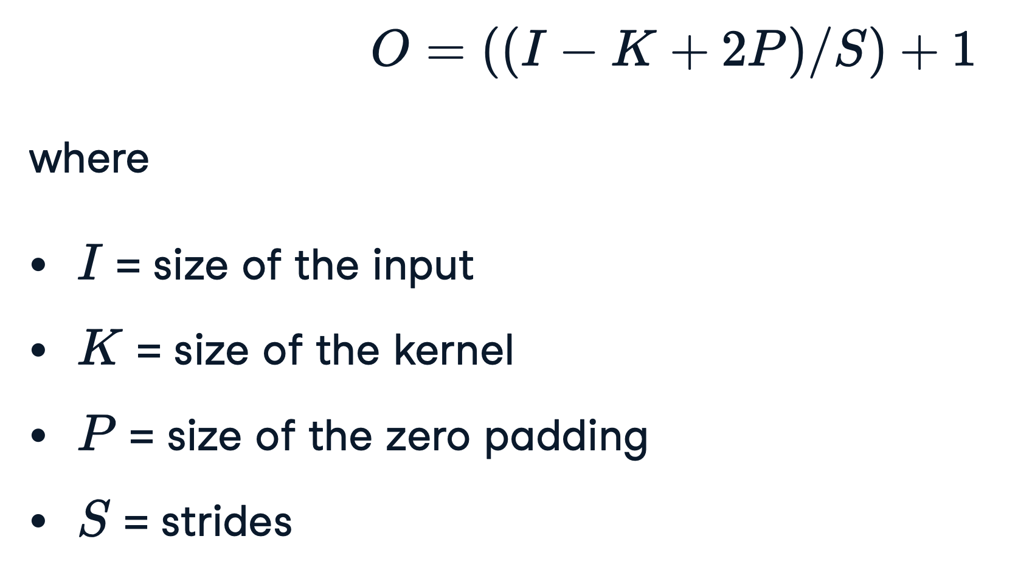
Расчет размера изображения

Slide 18
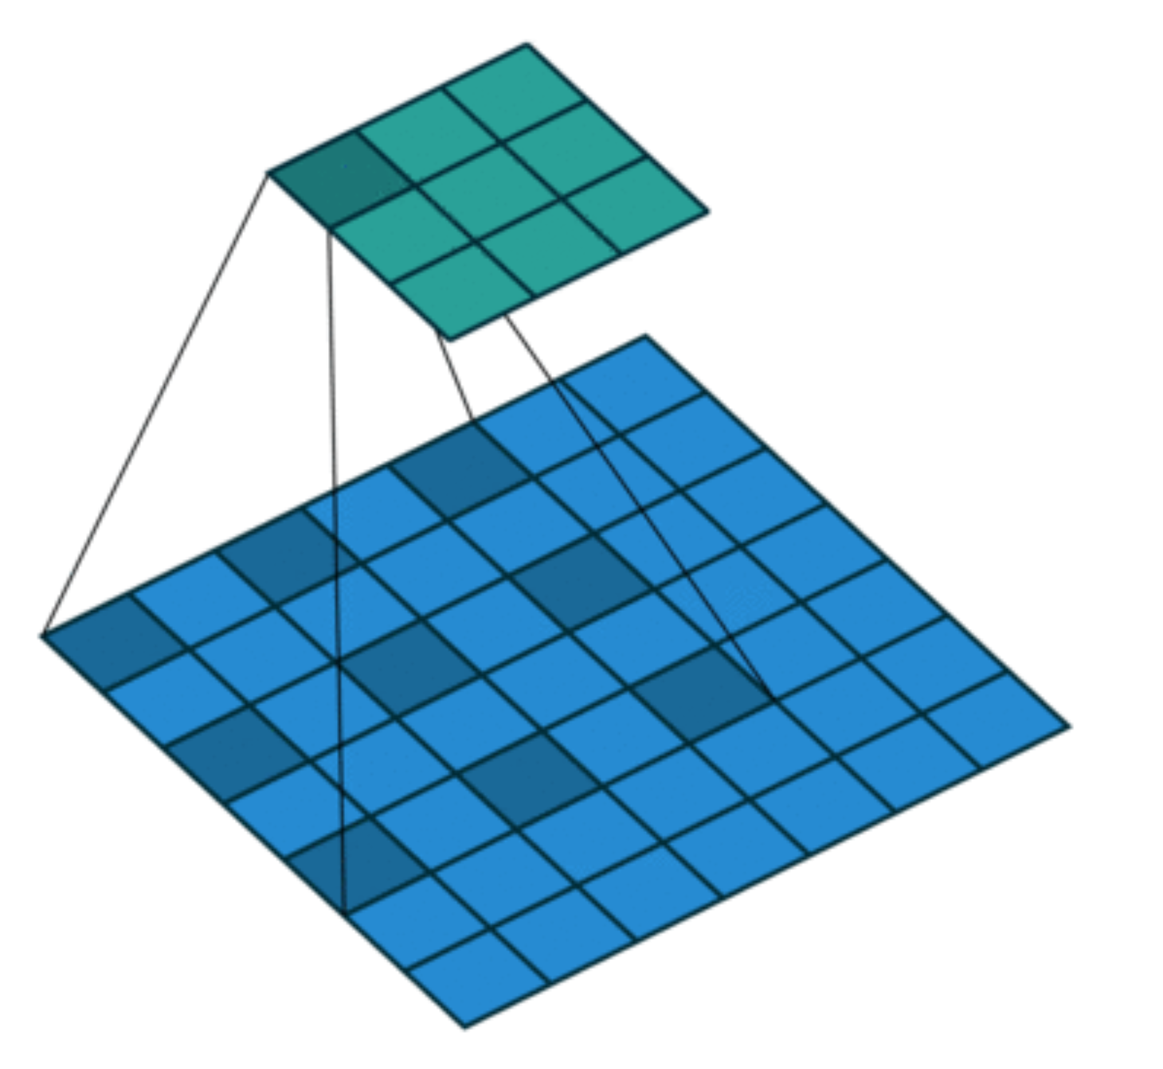
Свертка с размахом

Slide 19
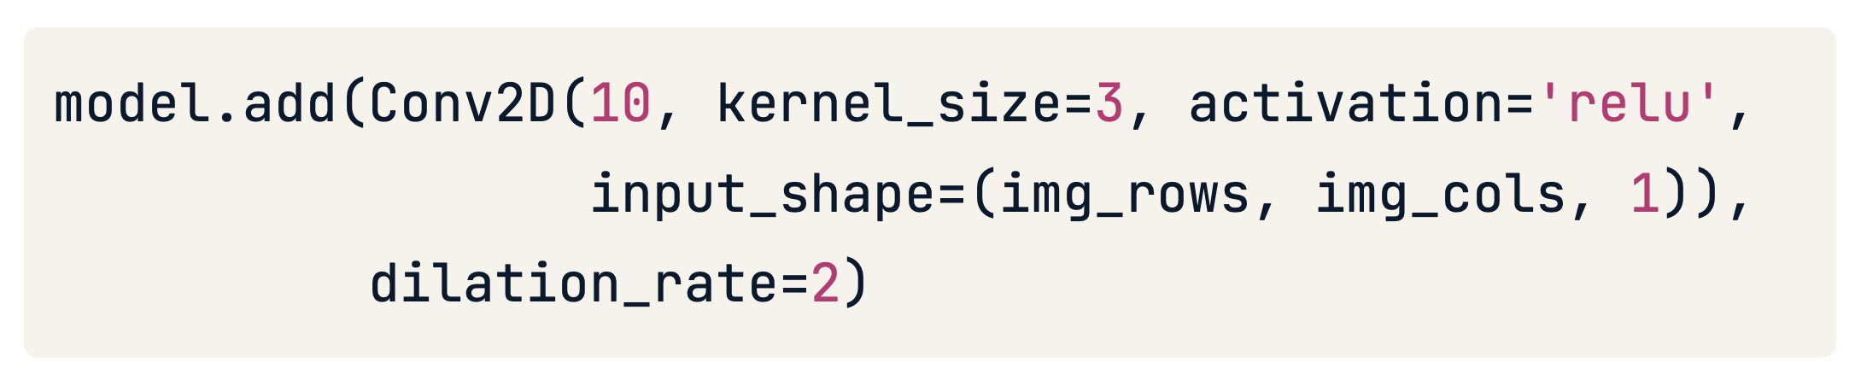
Свертка с размахом

